Slide 1
МЕДИКО-ПЕДАГОГИЧЕСКИЙ КОНТРОЛЬ ЗА ОРГАНИЗАЦИЕЙ ЗАНЯТИЙ ФИЗИЧЕСКОЙ КУЛЬТУРОЙ ОБУЧАЮЩИХСЯ С ОТКЛОНЕНИЯМИ В СОСТОЯНИИ ЗДОРОВЬЯ
Методические рекомендации

Slide 2
I. МЕДИЦИНСКИЙ КОНТРОЛЬ ЗА ОРГАНИЗАЦИЕЙ ЗАНЯТИЙ ФИЗИЧЕСКОЙ КУЛЬТУРОЙ ОБУЧАЮЩИХСЯ С ОТКЛОНЕНИЯМИ В СОСТОЯНИИ ЗДОРОВЬЯ
Комплектование медицинских групп
Медицинские противопоказания к выполнению физических упражнений
Определения типа реакции кардио-респираторной системы на дозированную физическую нагрузку и оценка ФП обучающихся
Медицинский контроль за состоянием обучающихся в процессе занятий физической культурой

Slide 3
Комплектование медицинских групп
основная медицинская группа
подготовительная медицинская группа
специальная медицинская группа «А» (оздоровительная группа)
специальная медицинская группа «Б» (реабилитационная группа)

Slide 4
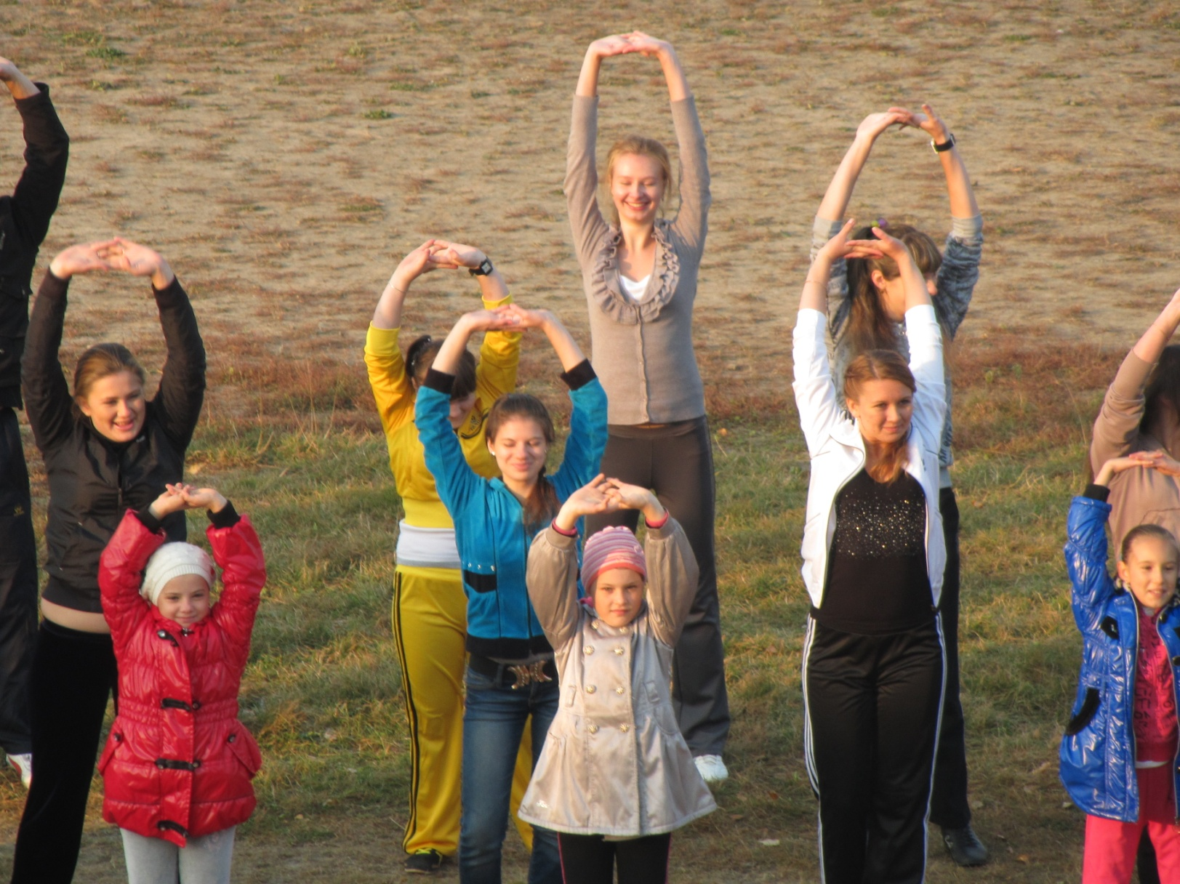
Медицинские противопоказания к выполнению физических упражнений
Допуск обучающихся к занятиям физической культурой
Противопоказания и ограничения к выполнению физических упражнений
Не разрешается допускать к занятиям при:
наличии жалоб на боли различной локализации;
остром периоде заболевания;
травматическом повреждении органов и тканей организма;
опасности кровотечения;
выраженном нарушении носового дыхания;
выраженной тахикардии или брадикардии

Slide 5
Физические упражнения, выполнение которых оказывает потенциально опасное воздействие на здоровье детей
Кувырки через голову вперед и назад
Упражнение «мостик»
Стойка на голове, на руках.
Упражнение «березка», «плуг» – из исходного положения (далее – и.п.) лежа на спине поднимание выпрямленных ног и опускание их за голову
Высокоамплитудные и (или) резкие движения головой: круговые движения, повороты в стороны, наклоны, особенно запрокидывание головы назад
Высокоамплитудные и (или) резкие движения туловища (круговые, наклоны), особенно с отягощением (утяжеленный мяч, гантели)
Глубокий прогиб туловища назад, в том числе из и.п. лежа на животе: упражнения «качалка», «лодочка», «лук».
Висы без опоры, подтягивание на перекладине и др. спортивных снарядах. Лазанье по канату
Высокоамплитудные и (или) резкие маховые движения ногой, особенно махи назад с прогибом туловища из и.п. сидя с опорой на голени и кисти

Slide 6
Физические упражнения, выполнение которых оказывает потенциально опасное воздействие на здоровье детей
Многократно повторяющееся в быстром темпе одновременное поднимание выпрямленных ног из и.п. лежа на спине
Многократно повторяющийся в быстром темпе подъем туловища из положения лежа на спине в положение сидя, особенно при фиксации выпрямленных ног и из и.п. сидя на скамейке опускание и поднимание туловища с глубоким прогибом назад
Высокоамплитудные и (или) резкие повороты туловища (скручивающие) из разных и.п., в том числе из и.п. лежа на спине опускание согнутых ног вправо-влево до касания пола
Упражнения: «удержать угол», «ножницы»
Глубокий выпад с сильным сгибанием в коленном суставе, сед в «полушпагат»
Бег в быстром темпе, особенно на средние и длинные дистанции
Прыжки в быстром темпе продолжительное время (особенно асимметричные, с поворотами); спрыгивание на твердую поверхность
Прыжки через спортивные снаряды (через коня, козла)

Slide 7
Оценка уровня ФП обучающихся
№ п/п | Контрольное упражнение | Возраст, лет | УРОВЕНЬ ФИЗИЧЕСКОЙ ПОДГОТОВЛЕННОСТИ
 |  |  | высокий | выше среднего | средний | ниже среднего | низкий
 |  |  | 5 баллов | 4 балла | 3 балла | 2 балла | 1 балл
1. | Броски и ловля теннисного мяча с расстояния 1 м от стены за 30 с, раз | 7 | 30 | 25 | 20 | 15 | 10
 |  | 8 | 31 | 26 | 21 | 16 | 11
 |  | 9 | 33 | 28 | 23 | 18 | 13
 |  | 10 | 34 | 29 | 24 | 19 | 14
 |  | 11 | 36 | 31 | 26 | 21 | 16
 |  | 12 | 37 | 32 | 27 | 22 | 17
 |  | 13 | 39 | 34 | 29 | 24 | 19
 |  | 14 | 40 | 35 | 30 | 25 | 20
 |  | 15 | 42 | 37 | 32 | 27 | 22
 |  | 16 | 43 | 38 | 33 | 28 | 23
 |  | 17 | 45 | 40 | 35 | 30 | 25

Slide 8
II. ПЕДАГОГИЧЕСКИЙ КОНТРОЛЬ ЗА ОРГАНИЗАЦИЕЙ ЗАНЯТИЙ ФИЗИЧЕСКОЙ КУЛЬТУРОЙ ОБУЧАЮЩИХСЯ С ОТКЛОНЕНИЯМИ В СОСТОЯНИИ ЗДОРОВЬЯ
Образовательные программы физического воспитания для обучающихся различных медицинских групп
Особенности методики физического воспитания обучающихся специальной медицинской группы «А»
Планирование учебной деятельности обучающихся специальной медицинской группы «А» по физическому воспитанию
Оценивание и итоговая аттестация обучающихся специальной медицинской группы

Slide 9
Основные задачи физического воспитания обучающихся специальной медицинской группы «А»
укрепление здоровья;
повышение функциональных возможностей и резистентности организма;
постепенная адаптация организма к физическим нагрузкам;
овладение комплексами упражнений, благотворно влияющих на состояние здоровья обучающегося с учетом заболеваний;
развитие физических качеств и освоение жизненно важных двигательных умений и навыков;
контроль дыхания при выполнении физических упражнений;
обучение способам контроля за физической нагрузкой, отдельными показателями физического развития и ФП;
формирование волевых качеств личности и интереса к регулярным занятиям физической культурой;
формирование у обучающихся культуры здоровья.

Slide 10
Методы
стандартно-непрерывного упражнения
стандартно-интервального упражнения

Slide 11
Содержание и построения урока физической культуры
Продолжительность урока - 40-45 минут (в младших классах 30-40 минут)
Подготовительная часть - от 10 до 20 минут
Основная часть урока - от 15 до 25 минут
Заключительная часть урока - 5-10 минут

Slide 12
Содержание Комплекса физических упражнений
20 упражнений в следующем соотношении:
общеразвивающие упражнения – 50 %;
упражнения, направленные на профилактику и коррекцию нарушений опорно-двигательного аппарата – 30 %;
упражнения, направленные на профилактику и коррекцию нарушений органов зрения – 10 %;
дыхательные упражнения – 10 %.

Slide 13
Форма справки о прохождении курса ЛФК обучающимся специальной медицинской группы «Б»
СПРАВКА № _____
Выдана (Ф.И.) _______________________________________________________
Дата рождения _______________________________________________________
обучающемуся общеобразовательного учреждения №_______________________
в том, что он(а) прошёл (прошла) _____________ курсов ___________ занятий
количество прописью количество прописью
лечебной физической культуры
в _________________________________________________________________
название ЛПУ
Подпись и личная печать лечащего врача________________________________
Подпись руководителя/заместителя ЛПУ ________________________________
дата выдачи справки_______________________ круглая печать ЛПУ
________________________________________________________ _____________
ЛИНИЯ ОТРЕЗА
Контрольный талон к справке о прохождении курса ЛФК обучающимся
специальной медицинской группы «Б»
№_____
Фамилия, имя, отчество______________________________________________
_____________________________________________________________________
Домашний адрес ____________________________________________________
_____________________________________________________________________
Общеобразовательное учреждение______________________________________
Ф.И.О. лица, выдавшего справку_______________________________________
Дата выдачи «_____» _________________________ 20____г.

Slide 14
Спасибо за внимание, Будьте здоровы!

